Slide 1

«Банковская система РФ. Функции и виды банков»

Slide 2





Банковская система РФ.
Функции и виды банков

Slide 3
Цель урока
Сформировать современное представление о банках и банковской системе.
Задачи урока
Изучить:
Особенности банковской системы;
Основные функции Центрального и коммерческих банков, и их роль в экономике;
Классификацию коммерческих банков, виды банковских операций и виды депозитов;
Основные принципы кредитования.
Ответить на вопросы и подготовить устный ответ!

Slide 4

Эпиграф
Банкир – это центральная фигура.
Он держит на своих плечах весь мир.
Герберт Н. Кэссон

Slide 5
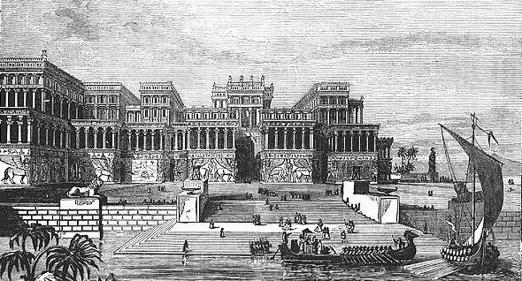
История появления банков
Банки – весьма древнее экономическое изобретение. Считается, что впервые банки возникли ещё на Древнем Востоке в VII-VI вв. до н.э., когда уровень благосостояния людей позволил им делать сбережения при сохранении приемлемого уровня текущего потребления.

Slide 6


Затем эстафету подхватила Древняя Греция. Здесь наиболее чтимые храмы стали принимать деньги ни хранение на время войн, поскольку воюющие стороны считали недопустимым грабить святилища.

Slide 7

История банковского дела в России ведется с XVII века.
В Пскове в 1665 году появилось первое подобие кредитной организации для купечества. При императрице Анне Иоановне ссуды впервые стали выдаваться из монетного двора под определенный процент. А первые российские кредитные учреждения в современном понимании появились в 1754 году по указанию Елизаветы Петровны - Дворянские заемные банки в Петербурге и Москве и Купеческий банк в Петербурге.

Slide 8
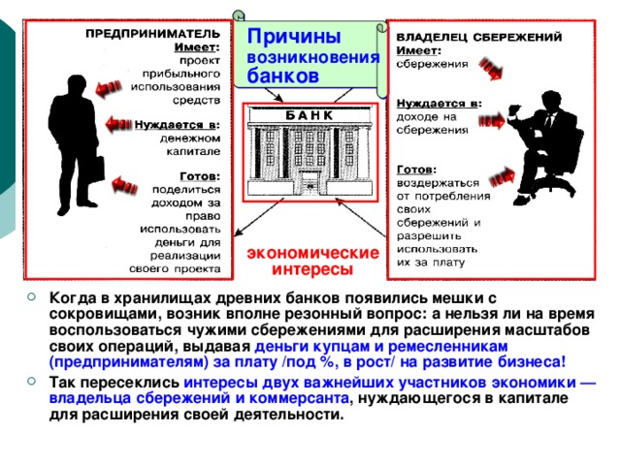

Slide 9

За свою долгую историю банки прошли огромный путь развития и совершенствования. Итогом этого пути стало рождение множества форм банковских учреждений.
Что такое банк и какие виды банков выделяют???

Slide 10



Банк – это финансовая организация, осуществляющая деятельность по:
приему депозитов
предоставлению кредитов
организации безналичных расчетов
купле и продаже ценных бумаг
консультированию клиентов

Slide 11
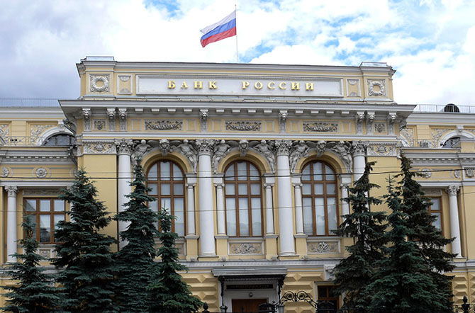
Виды и функции банков
Центральный банк – это главный банк страны, который действует как банкир государства и всей кредитной системы.
Практически во всех странах банковская система организована по одному и тому же принципу двух уровней банков – центральный и коммерческие банки.

Slide 12


Современная банковская система РФ состоит из двух уровней:
1. верхний уровень – Центральный Банк РФ
2. нижний уровень - коммерческие банки, небанковские кредитные организации, представительства иностранных банков.

Slide 13
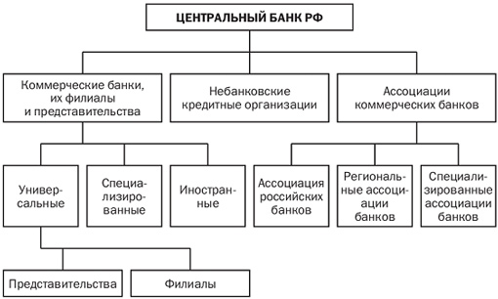

Slide 14
Функции Центрального Банка
Центральный (эмиссионный) банк не обслуживает частных лиц и фирмы. О ведет дела только с государством и коммерческими банками.
Функциями ЦБ являются:
эмиссия (выпуск) национальной валюты
регулирование количества денег в стране
поддержание стабильности национальной валюты
контроль за деятельностью кредитно-финансовых учреждений
предоставление кредитов коммерческим банкам
выпуск и погашение государственных ценных бумаг

Slide 15
Функции коммерческих банков
Коммерческие банки обслуживают граждан и фирмы. Они могут быть полностью частными или государство может быть их совладельцем.
Например, Сбербанк России – это частный акционерный банк, но государству принадлежит крупнейший пакет его акций.
Функциями коммерческих банков являются:
прием вкладов (депозитов)
выдача кредитов
осуществление безналичных расчетов по сделкам между фирмами
купля-продажа валюты
консультирование клиентов

Slide 16
Основные операции банков
ПАССИВНЫЕ ОПЕРАЦИИ (привлечение депозитов)
АКТИВНЫЕ ОПЕРАЦИИ (выдача кредитов)
ДЕПОЗИТ - это вклады
КРЕДИТ - это предоставление в долг денежных средств
Предоставление кредита называется КРЕДИТОВАНИЕМ
Тот, кто дает деньги в долг является КРЕДИТОРОМ
Тот, кто берет деньги в кредит (долг) является ЗАЁМЩИКОМ

Slide 17

Виды депозитов
срочные
до востребования
это вклады, с которых это вклады, с которых
владелец обязуется вкладчик может изъять
не брать деньги до деньги в любой момент.
истечения определенного
срока.

Slide 18


Банковская прибыль
Это разница между суммой процентов, полученных от заёмщиков, и суммой процентов, которые выплачиваются вкладчикам.
Кроме этого банковская
прибыль включает прибыль
от биржевых операций, от
инвестиций, комиссионные
вознаграждения и т.п.

Slide 19



Откуда коммерческий банк берет средства?
Средства Уставного фонда
Срочные депозиты населения и предприятий
Кредитные ресурсы коммерческого банка
Вклады до востребования населения и предприятий
Прибыль банка

Slide 20

Как банк устанавливает процентную ставку по кредиту?
спрос на деньги
предложение денег
плата за услугу
плата за обслуживание кредита
плата за риск банка (в случае не возврата кредита)
сумма кредита (депозита)
срок кредита (депозита)
условия погашения кредита
надежность заемщика (залога)

Slide 21

Какой процент больше – за пользованием кредитом или полученный по вкладам? Почему?

Slide 22

Принципы кредитования
Срочность
Платность
Возвратность
Гарантированность
Целевой характер

Slide 23

Срочность
Любой кредит предоставляется на определенный срок. Установленный срок кредитования является предельным временем нахождения денежных средств у заёмщика.
Возвратность.
Кредит предоставляется в пользование на срок и по истечении этого срока должен быть возвращен.
Банк для этого проводит анализ кредитоспособности заёмщика – сбор экономической информации о его материальном положении (готовность и возможность заемщика вернуть кредит и выплатить по нему проценты)

Slide 24

Платность
Банки предоставляют кредиты во временное
пользование только за плату, называемую «процент за
кредит». Устанавливается эта плата в процентах к
сумме кредита и в расчете на 1 год использования
заёмных средств.
Гарантированность
Банки отдают в кредит преимущественно деньги
вкладчиков. Чтобы защитить эти деньги от потерь банки
требуют с заёмщика доказательств наличия у него
собственности, которая может быть продана в случае не
возврата кредита (собственность в качестве залога, гарантии)

Slide 25

Критерии выбора банка
НАДЕЖНОСТЬ
Величина Уставного фонда (собственного капитала)
Соотношение собственных и заёмных средств
Прибыль
Размер резервных фондов

Slide 26

ЛИКВИДНОСТЬ
Коэффициент текущей ликвидность определяется сопоставлением суммы банковской наличности (активы) и обязательств до востребования (пассивы)

Slide 27


Как правило:
Активы
Пассивы
Банк платежеспособный
Активы
Пассивы
Банкротство

Slide 28
Итоги урока
Банки возникли в глубокой древности.
Банк оказывает услуги по приему депозитов, выдаче кредитов, осуществлению безналичных расчетов, операциям с валютой и др.
Банковская система РФ 2-х уровневая: ЦБ РФ и коммерческие банки.
ЦБ РФ работает с государством и коммерческими банками.
Коммерческие банки обслуживают граждан и фирмы, предприятия.

Slide 29
Операции банка делятся на 2 вида: активные и пассивные.
Важнейшим видом деятельности банков является кредитование.
Принципами кредитования являются: срочность, платность, возвратность, гарантированность, целевой характер.
Надежность банка обеспечивается соотношением величины активов и пассивов.

Slide 30
Контрольные вопросы
1. Приведите понятие банковской системы.
2. Каковы типы банковских систем?
3. Что включает в себя структура банковской системы?
4. Каковы особенности банковской системы России?
5. Каковы основные этапы развития банковской системы в России?

